Slide 1

Fundamentos da economia
Oferta

Slide 2

Futuros tópicos apresentados:
1. Lei da oferta
1.1 contexto histórico
1.2 definição
2. Oferta
2.1 entendendo a oferta
2.2 fatores que afetam a oferta
2.3 ponto de equilíbrio
2.4 fatores macro e microeconômicos
3. Elasticidade
3.1 o que é ?
3.2 elasticidade na oferta
4. Exemplo da coxinha

Slide 3


1. Lei da oferta
1.1 contexto histórico
É um pouco difícil de se falar sobre oferta sem citar demanda. Então, para saber de onde esse termo surgiu, devemos saber que para um equilíbrio no mercado, as duas precisam estar em ação.
A lei da oferta e demanda é uma lei da economia clássica, criada por Adam Smith. Essa lei busca explicar como funciona um mercado: o que determina o preço e a quantidade de um produto.
1.2 definição
Quando os economistas falam sobre oferta, eles se referem à quantidade de um determinado bem ou serviço que um produtor está disposto a oferecer a um determinado preço. Preço é o que o produtor recebe pela venda de uma unidade de produto ou serviço. Um aumento no preço quase sempre levará a um aumento na quantidade ofertada do bem ou serviço, enquanto uma queda no preço diminuirá a quantidade ofertada.

Slide 4
2. Oferta
2.1 entendendo a oferta
Quadro de oferta e curva de oferta
• O quadro de oferta é uma tabela que mostra a quantidade ofertada a cada preço.
• A curva de oferta é um gráfico que mostra a quantidade ofertada a cada preço.
Abaixo vemos um exemplo de um quadro de oferta para o mercado de gasolina:
Preço (por galão) | Quantidade ofertada (milhões de galões)
R$ 1,00 | 500
R$ 1,20 | 550
R$ 1,40 | 600
R$ 1,60 | 640
R$ 1,80 | 680
R$ 2,00 | 700
R$ 2,20 | 720
O preço é medido em reais por galão de gasolina e a quantidade ofertada é medida em milhões de galões.

Slide 5
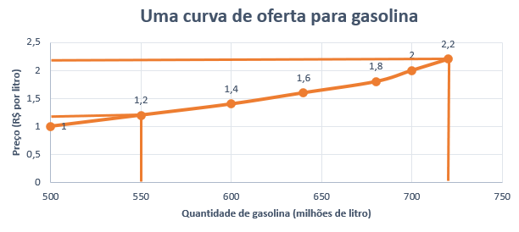
Abaixo temos a mesma informação exibida na forma de curva de oferta, com a quantidade no eixo horizontal e o preço por galão no eixo vertical.
O formato da curva de oferta irá variar de acordo com o produto: mais ou menos íngreme, constante, reta ou curvada. Quase todas as curvas de oferta, no entanto, compartilham uma semelhança básica: elas se inclinam da esquerda para direita e ilustram a lei da oferta. Com o aumento de preço, digamos, de R$1 por galão para R$ 2,2 por galão, a quantidade ofertada aumenta de 500 milhões de galões para 720 milhões de galões. Da mesma maneira, com a queda do preço, a quantidade ofertada diminui.

Slide 6
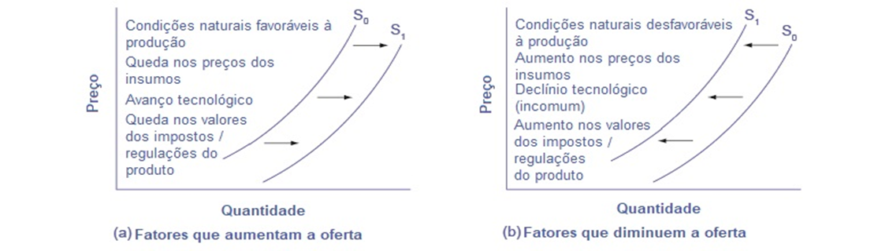
2.2 fatores que afetam a oferta
O gráfico ao lado mostra os fatores que mudam a oferta de bens e serviços. Note que a mudança no preço do produto em si não está entre os fatores que deslocam a curva de oferta. Apesar da mudança no preço de um bem ou serviço tipicamente causar uma mudança na quantidade ofertada ou um movimento ao longo da curva de oferta para este bem ou produto específico, isto não causa um deslocamento da curva de oferta em si.
(a) Uma lista de fatores que podem causar um aumento da oferta de S0 para S1.
(b) Os mesmos fatores se tiverem condições invertidas, podem causar uma diminuição na oferta de S0 para S1.

Slide 7
2.3 Ponto de equilíbrio
Como ambos os gráficos para as curvas de demanda e de oferta têm o preço no eixo vertical e a quantidade no eixo horizontal, a curva da demanda e a da oferta para um determinado bem ou serviço podem aparecer no mesmo gráfico. Juntas, demanda e oferta determinam o preço e a quantidade que será comprada e vendida em um mercado.
Equilíbrio
O equilíbrio é onde as curvas de oferta e de demanda se cruzam. Ao preço de equilíbrio, a quantidade oferecida é igual a quantidade demandada (quantidade de equilíbrio).

Slide 8
Também podemos encontrar o preço de equilíbrio olhando para uma tabela.
Preço por litro | Quantidade ofertada | Quantidade demandada
R$1,00 | 500 | 800
R$1,20 | 550 | 700
R$1,40 | 600 | 600
R$1,60 | 640 | 550
R$1,80 | 680 | 500
R$2,00 | 700 | 460
R$2,20 | 720 | 420
A palavra equilíbrio significa harmonia. Se um mercado está em seu preço e quantidade de equilíbrio, então não há motivo para afastar-se daquele ponto. Entretanto, se um mercado não está em equilíbrio, as pressões econômicas surgem para mover o mercado em direção ao preço de equilíbrio e à quantidade de equilíbrio.

Slide 9
2.4 Fatores macro e microeconômicos
Microeconômicos: um dos pontos que influencia no interesse para as ações é a qualidade da empresa. Se um negócio aumenta sua margem de lucro ou participação no mercado, por exemplo, pode atrair mais investidores.
Do contrário, se a empresa passa por algum momento difícil, pode distanciar interessados,
Macroeconômicos: o preço de uma ação pode ser influenciado pelo aumento do Produto Interno Bruto (PIB), a inflação e demais variações da economia.
Em situações de instabilidade econômica, por exemplo, a procura pelas ações pode cair. Nessa ocasião, muitos investidores buscam investir seus recursos em opções de menor risco.

Slide 10
3. ELASTICIDADE
3.1 O que é?
Elasticidade é o percentual de alteração em uma determinada variável, dada uma variação percentual em outra. Pode ser relacionado com sensibilidade ou reação da variável em questão em relação a outras.
3.2 Elasticidade na oferta
Uma maneira útil de dividir as elasticidades é em três grandes categorias: elástica, inelástica e elasticidade unitária
% variação na quantidade
> 1 elástica
% variação do preço
% variação na quantidade
= 1 elásticidade unitária
% variação do preço
% variação na quantidade
< 1 inelástica
% variação do preço

Slide 11
Para calcular a elasticidade, ao invés de utilizar variações percentuais simples em quantidade e preço, os economistas usam a variação percentual média em ambos, quantidade e preço. Isto é chamado de Método do Ponto Médio para elasticidade:
% variação na quantidade =
Q2 – Q1
X 100
(Q2 + Q1) /2
% variação no preço =
P2 – P1
X 100
(P2 + P1) /2

Slide 12
Em seguida, vamos pegar os resultados dos nossos cálculos e aplicá-los à fórmula para elasticidade-preço da oferta:
Elasticidade-preço da oferta =
26,1
7,4
= 3,53
Neste caso, um aumento de 1% no preço provoca um aumento na quantidade ofertada de 3,5%. A elasticidade da oferta maior do que um significa que a taxa de variação percentual na quantidade ofertada será maior do que uma mudança de preço de um por cento.

Slide 13
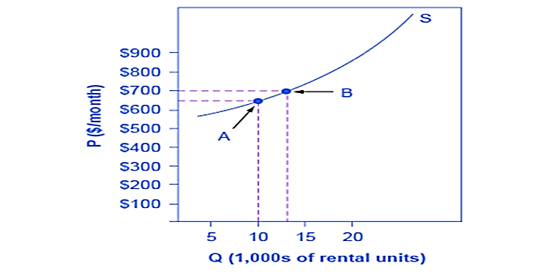
Calculando a elasticidade-preço da oferta:
Suponha que um apartamento é alugado por $650 por mês e, a esse preço, 10.000 unidades são alugadas, você pode ver estes números representados graficamente abaixo. Quando o preço aumenta para $700 por mês, 13.000 unidades são ofertadas no mercado.
Método de Ponto Médio
% variação na quantidade =
13000 - 10000
X 100
(13000 + 10000) /2
= 26,1
% variação no preço =
700 - 650
X 100
(700 + 650) /2
= 7,4
Fonte: Figura 2 em "Price Elasticity of Demand and Price Elasticity of Supply" por OpenStaxCollege, CC BY 4.0

Slide 14
4. Exemplo da coxinha
Imagine um vendedor de salgados, vendendo um pastel pelo preço de R$6,00 a unidade; se ele vender 5 quantidades, ele receberá R$30; se ele vender 10 unidades, ele receberá R$60; se ele vender 15 unidades, ele receberá R$90.
Agora, imagine se o preço do pastel custasse R$8,00? O vendedor estaria mais disposto a ofertar mais quantidades do bem para aumentar seus lucros, portanto, iria produzir mais coxinhas para vender. Essa situação provocaria, provavelmente, um “excesso de oferta”.
Vale lembrar que se ocorresse o contrário – se o preço fosse muito baixo, o vendedor não estaria disposto a produzir mais, pois iria lucrar pouco ou nada vendendo o produto.

Slide 15
Fim!!!
Danielle Zils
Gabriela Schramm Curtipassi
Luiz Henrique Martendal
Matheus Schmitz Santos
Samuel Severo Hostert

